Slide 1
La astrología vista por un astrofísico
Jaime E. Forero Romero
Universidad de los Andes
Curso Astronomía Popular
Agosto 2015

Slide 2
¿Alguien se siente identificado?
Llego el momento para desarrollar mas la vocación o profesión a través de sus talentos; y expresar la voluntad espiritual que lleva al progreso por la responsabilidad y el servicio a los demás. He aquí la meta interior que usted debe tener y que hace manifestar el principio del ego. Dicha actitud lo llevara a la liberación total como reto ineludible, y a la vida de la enseñanza espiritual. Usted debe alcanzar la plena expresión de sus facultades totales y de dicho crecimiento espiritual; descubra la verdad y su verdad personal para poder expresar la inteligencia o razón que hay en usted.
Fuente: https://www.facebook.com/MauricioPuertaOficial

Slide 3
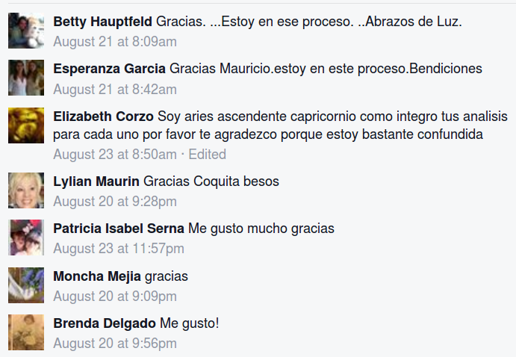
¿Alguien se siente identificado?
Fuente: https://www.facebook.com/MauricioPuertaOficial

Slide 4
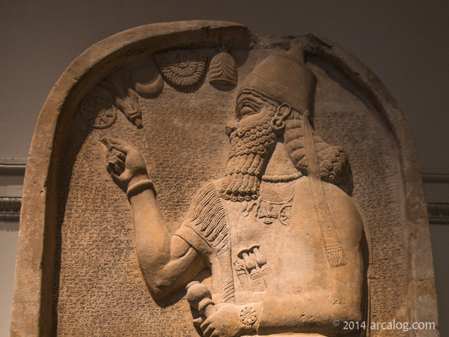
En Babilonia: Assurnasirpal II
(883–859 AC)
Fuente: http://www.arcalog.com/image-library/museums/assyria/ashurnasirpal-ii/

Slide 5
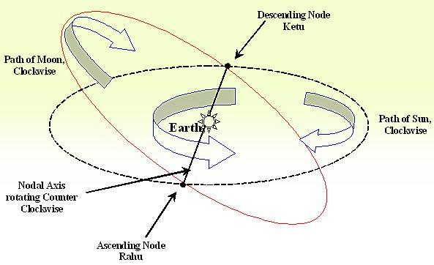
En India: influencia lunar
https://www.linkedin.com/pulse/20140715163626-324910745-rahu-ketu-changed-signs-know-how-it-affects-your-life

Slide 6
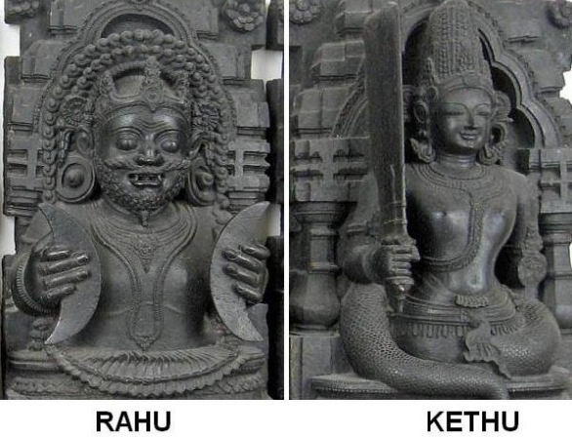
En India: influencia lunar
Fuente: https://www.parashakthitemple.org/Event-Description-ViewPage.aspx?eventid=729

Slide 7
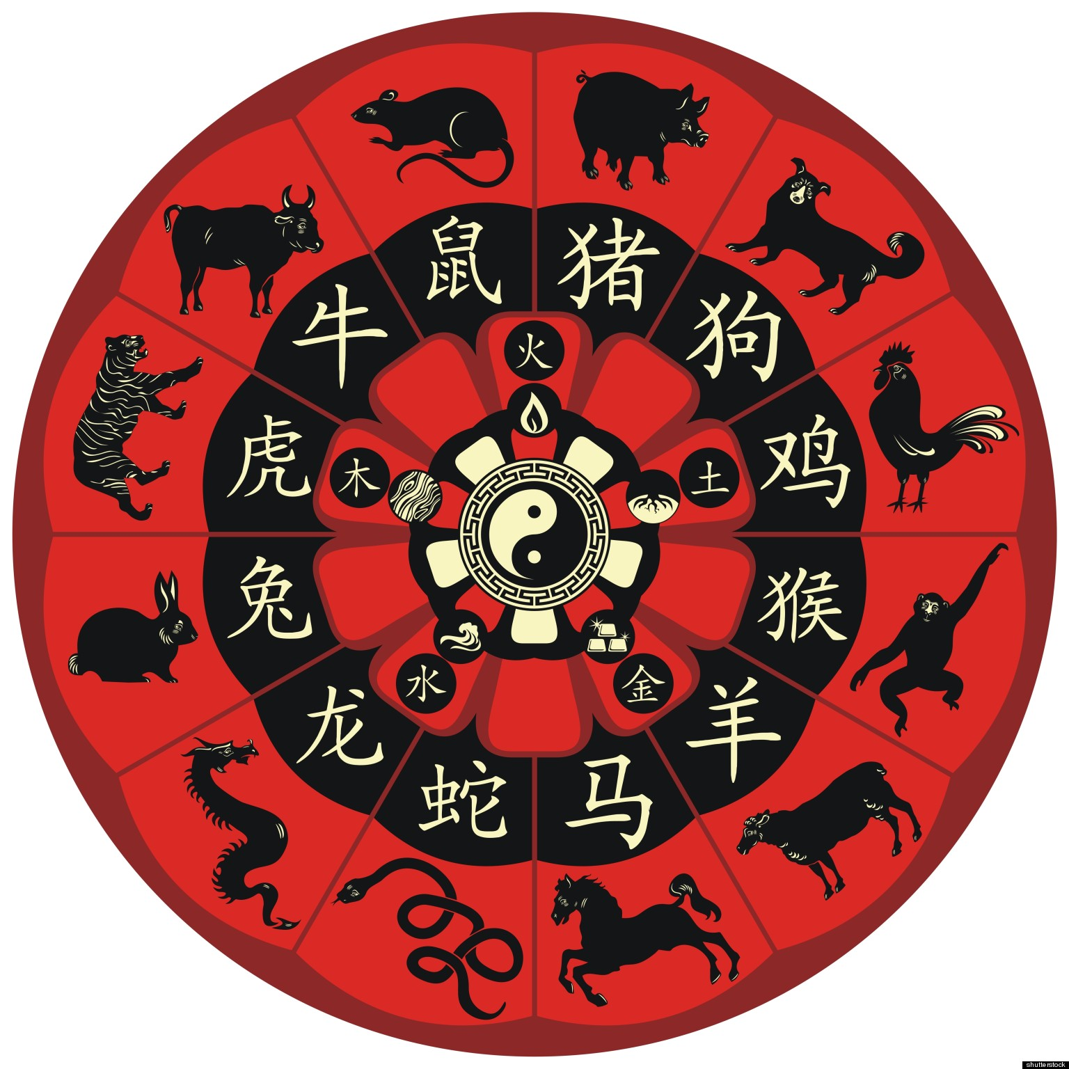

Slide 8
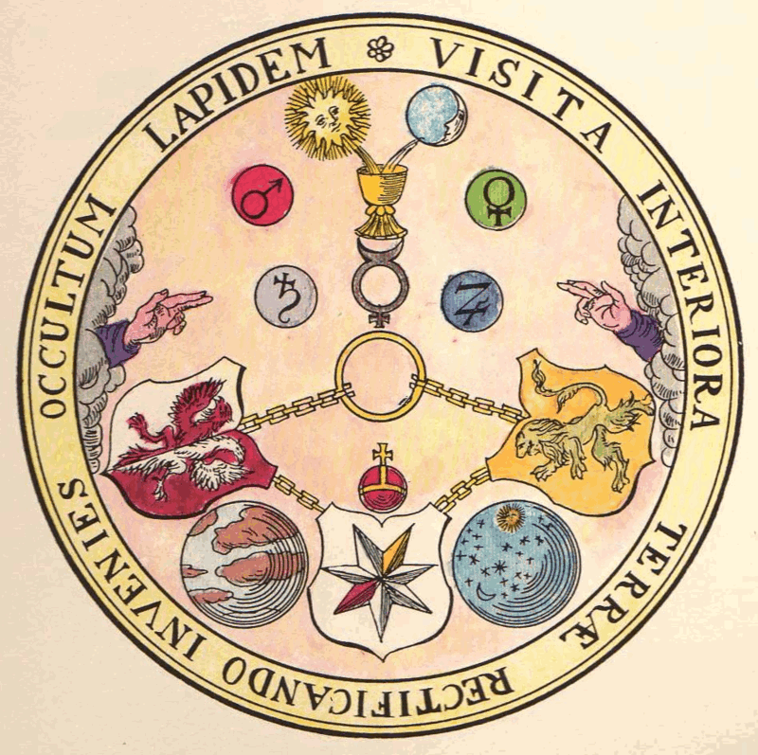
https://commons.wikimedia.org/wiki/Category:Rosicrucianism#/media/File:17101.gif

Slide 9
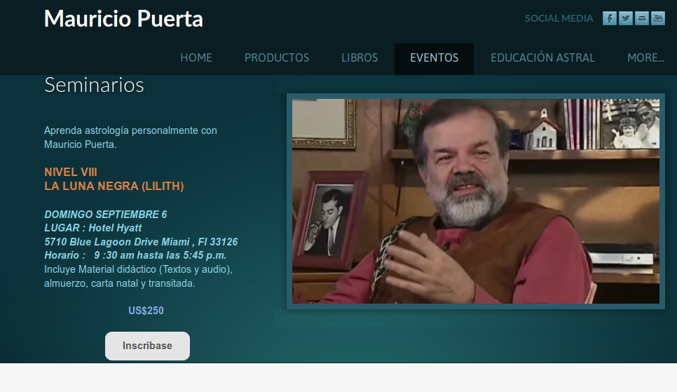
Astrólogos colombianos
Fuente: www.mauriciopuerta.tv/

Slide 10
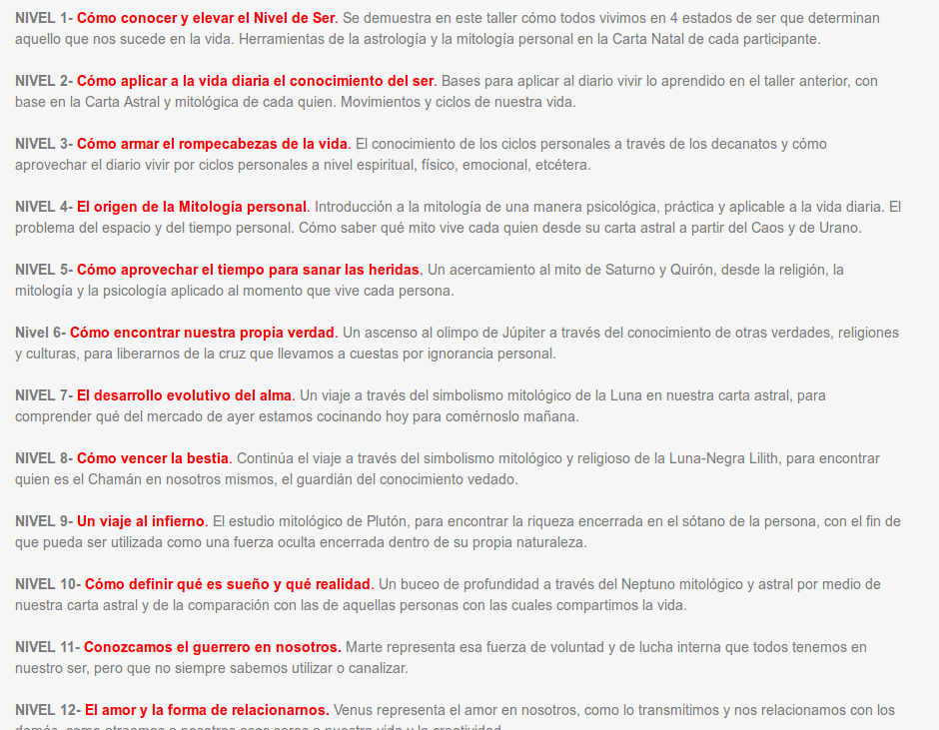
Astrólogos colombianos
Fuente: www.mauriciopuerta.tv/

Slide 11
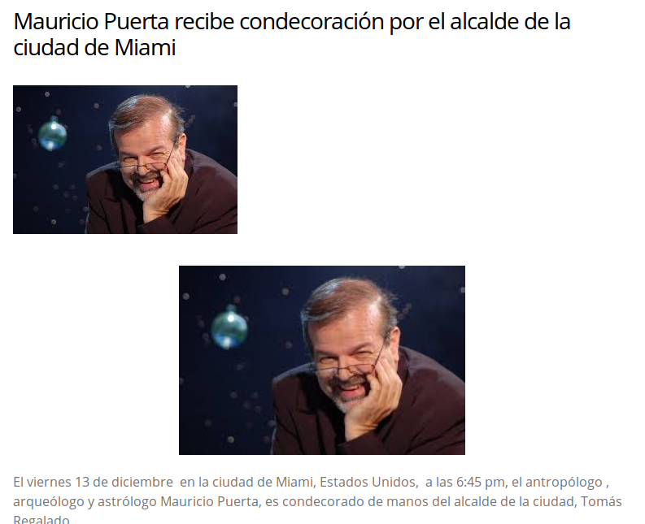
Astrólogos colombianos
Fuente: http://mega.tv/featured/mauricio-puerta-recibe-condecoracion-por-el-alcalde-de-la-ciudad-de-miami

Slide 12
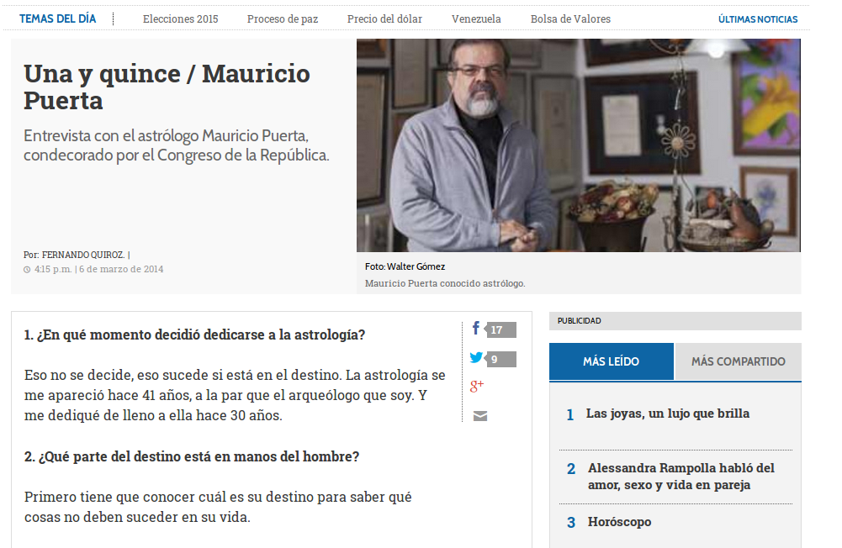
Astrólogos colombianos
http://www.eltiempo.com/carrusel/mauricio-puerta/13606523

Slide 13
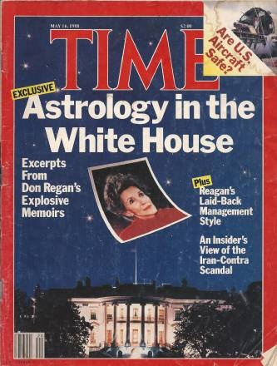
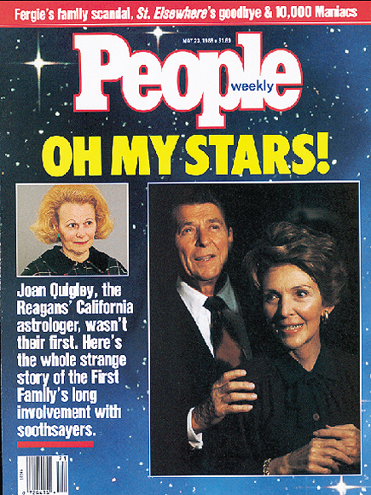
https://www.pinterest.com/angelaholm/holm-astrology/
https://www.pinterest.com/angelaholm/holm-astrology/
http://www.people.com/article/joan-quigley-astrologer-nancy-reagan-dies

Slide 14
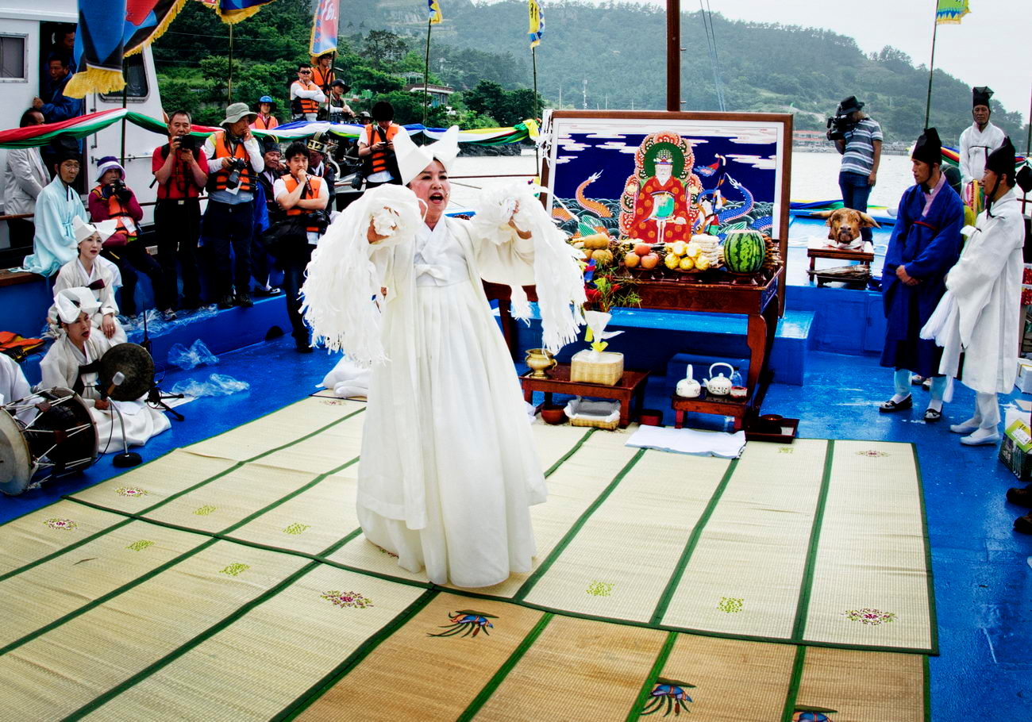
http://www.adventuresofagoodman.com/yeonggwang-gun-south-korea-shaman-exorcism-photography/

Slide 15
¿Por qué la astrología sigue siendo popular?

Slide 16
¿Por qué la astrología sigue siendo popular?
Da seguridad ante lo incierto.
Promete una predicción del futuro.
Tiene una base en la experiencia inmediata (el cielo está ahí) y es razonable pensar que el Universo nos influye.
Tiene un andamiaje complejo que da una sensación de seguridad.

Slide 17
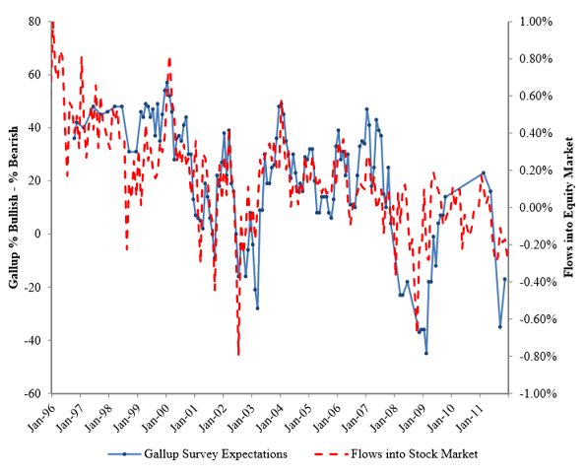
http://www.economist.com/blogs/freeexchange/2013/01/investing

Slide 18

http://www.amazon.com/The-Irrational-Economist-Decisions-Dangerous/dp/B003NHR6VI

Slide 19
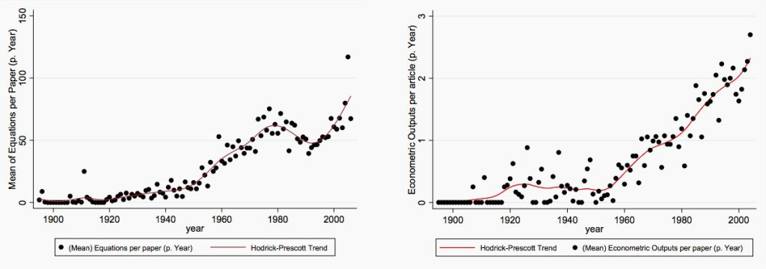
opacando conocimiento
https://mpra.ub.uni-muenchen.de/41363/

Slide 20
Modelos como un método de exploración
Economists (just like their astronomer forebears) understand that a model stands in for their economic universe to enable them to explore certain properties of that world represented in the model. But whether they can come to valid conclusions about the behaviour of their actual economic universe is a much more difficult problem, as they know themselves.
http://www.lse.ac.uk/economicHistory/pdf/Morgan/Morgan%20Chap1%20Modelling%20as%20a%20Method%20of%20Enquiry.pdf

Slide 21
El poder de la oscuridad
“Hay dos atributos que siempre confieren prestigio ante las masas: la oscuridad y el poder. Ambos los posee la ciencia en grado supremo, y son la causa de la nueva idolatría.
Durante siglos, el hombre de la calle tuvo más fe en la hechicería que en el conocimiento científico para ganarse la vida, Kepler debió trabajar de astrólogo; hoy, los astrólogos anuncian en los diarios que sus procedimientos son estrictamente científicos. El ciudadano cree con fervor en la nueva magia.”
https://redfilosoficadeluruguay.wordpress.com/2012/09/01/potencia-e-impotencia-de-einstein-ernesto-sabato/

Slide 22
El poder de la oscuridad
“Mientras los físicos hablaban de piedras que caen, balas de cañón y torres o pozos, nadie se inmutaba mayormente: pero cuando Einstein logró generalizar esos conocimientos diciendo que “el tensor G es nulo”, la gente de la calle dio vuelta la cabeza con estupor y corrió a arrodillarse ante el hombre que había emitido una idea tan asombrosa. ¡Qué lástima que Moliere se haya perdido una escena semejante!
Muy pocos corren a prosternarse, en cambio, ante Tolstoi o Stendhal. Leemos una página de Rojo y Negro y tenemos la curiosa creencia de que cualquiera de nosotros sería capaz de escribir algo parecido; pero tropezamos con una frase como “el tensor G es nulo” y nos ponemos a temblar de pavor y sentimiento de inferioridad.”
https://redfilosoficadeluruguay.wordpress.com/2012/09/01/potencia-e-impotencia-de-einstein-ernesto-sabato/

Slide 23
El poder de la oscuridad
“Y el lenguaje esotérico de la ciencia influye para que el fenómeno psicológico se complete: mientras que la buena literatura se expresa siempre con palabras tan familiares como casa o lluvia, palabras que jamás impresionan a las gentes comunes (como bien lo saben círculos políticos y ciertos malos escritores, que no vacilan en reemplazarlos por inmuebles y precipitaciones pluviales), la ciencia se expresa con palabras tan enigmáticas como geodésica o entropía, ante cuya sola pronunciación los profanos caen en éxtasis, como los negros del África Central ante las palabras esotéricas del brujo.”
https://redfilosoficadeluruguay.wordpress.com/2012/09/01/potencia-e-impotencia-de-einstein-ernesto-sabato/

Slide 24
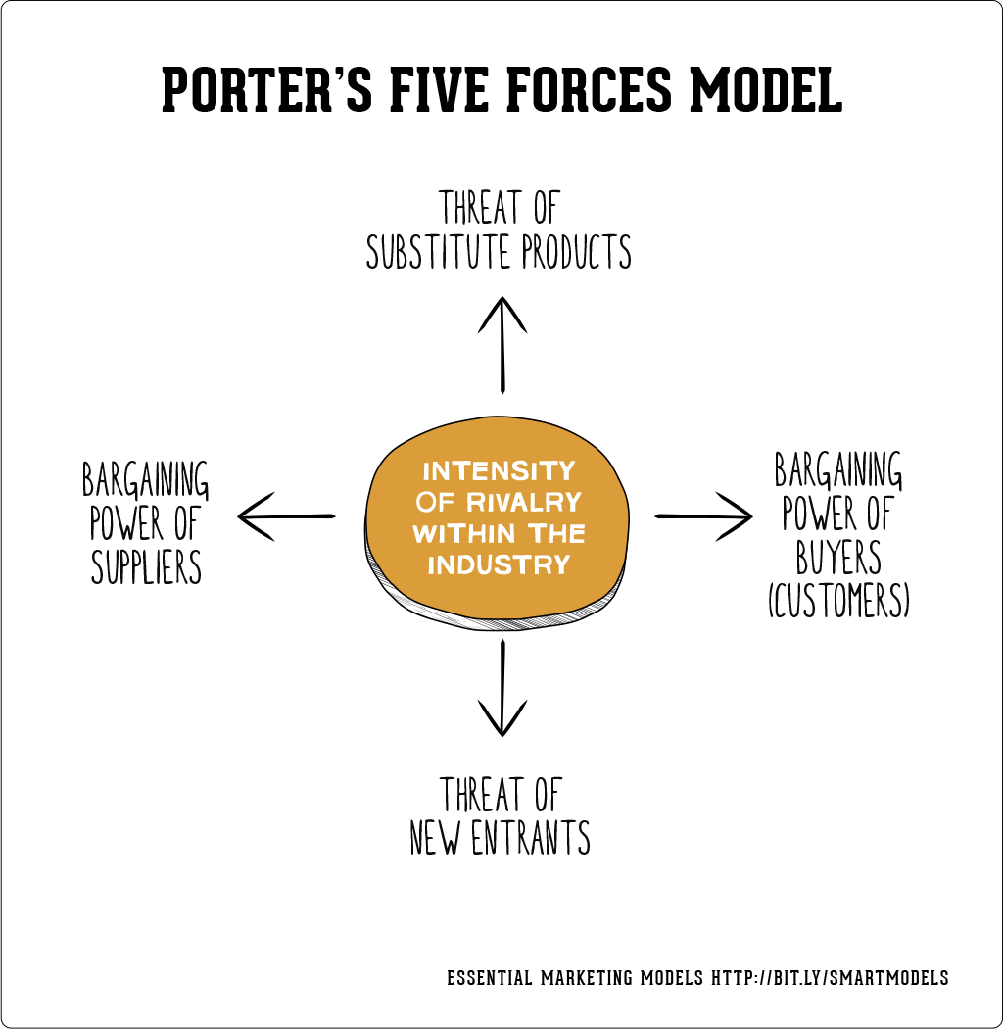
¿Dónde hay otras astrologías hoy?

Slide 25
¿Alguien se siente identificado?
Llego el momento para desarrollar mas la vocación o profesión a través de sus talentos; y expresar la voluntad espiritual que lleva al progreso por la responsabilidad y el servicio a los demás. He aquí la meta interior que usted debe tener y que hace manifestar el principio del ego. Dicha actitud lo llevara a la liberación total como reto ineludible, y a la vida de la enseñanza espiritual. Usted debe alcanzar la plena expresión de sus facultades totales y de dicho crecimiento espiritual; descubra la verdad y su verdad personal para poder expresar la inteligencia o razón que hay en usted.
Fuente: https://www.facebook.com/MauricioPuertaOficial

